Slide 1
Betriebliche Fortbildung - Teil B

Slide 2
EINFÜHRUNG IN DEN ONLINE-UNTERRICHT
Dieses Modul zielt darauf ab, Berufsbildungstutoren mit Wissen darüber auszustatten, wie sie Lernende bei der Arbeit in Online-Umgebungen ansprechen können.

Slide 3
Lernergebnisse
1. Einführung in den Online-Unterricht | 2. Gestaltung von Online-Lehrplänen | 3. Studentisches Engagement in Online-Lernumgebungen | 4. Online-Kommunikation
Verstehen der Spezifikationen des Online-Lernens Verstehen, wie sich das Online-Lernen entwickelt hat und wie wichtig es ist, sich weiterzubilden die Hindernisse des Online-Lernens zu erkennen Erkennen der Vorteile des Online-Lernens Seien Sie offen für den Übergang und die Anpassung an das Online-Lernen | Entwurf eines geeigneten Online-Lehrplans Verstehen, wie man einen Online-Lehrplan strukturiert Verstehen, wie man einen Lehrplan für das Online-Lernen anpasst | Motivierung der Schüler zum Lernen in einer Online-Umgebung Erkennen und Anwenden von Engagementstrategien Vorhandene Instrumente für das Engagement erkennen und nutzen Strategien für die Online-Bewertung finden | Entwicklung einer Kommunikationsstrategie, um die Lernenden zu ermutigen, mit dem Tutor und untereinander zu kommunizieren die Barrieren der Online-Kommunikation mit ihren Lernenden abzubauen Erkennen Sie die vorhandenen Online-Kommunikationsmittel Wählen Sie die am besten geeigneten Online-Kommunikationskanäle
Hier könnten Sie das Thema des Abschnitts beschreiben
Hier könnten Sie das Thema des Abschnitts beschreiben
Hier könnten Sie das Thema des Abschnitts beschreiben

Slide 4
Fortbildung - Teil B
1.
Einführung in den Online-Unterricht
2.
Gestaltung von Online-Lehrplänen
3.
Studentisches Engagement in Online-Lernumgebungen
4.
Online-Kommunikation

Slide 5
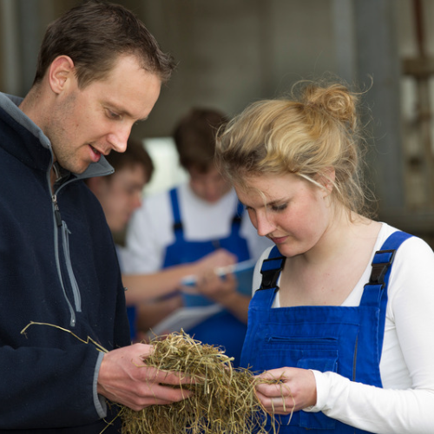
Aktives Lernen
Aktives Lernen führt den Studierenden aus der passiven Rolle des Zuhörers zu einem aktiven Lernenden, der sein eigenes Wissen aufbaut. Beim Online-Unterricht wird die Förderung des aktiven Lernens immer wichtiger, da die Lernenden autonomer sein und einen aktiveren Ansatz für ihren Lernprozess wählen müssen.

Slide 6
Kollaboratives Lernen
Es handelt sich um eine Unterrichtsstrategie, die auf Interaktion und aktiver Beteiligung der Schüler am Lernprozess beruht. Ziel ist es, den Erfahrungsaustausch, die Zusammenarbeit und das Engagement der Studierenden zu fördern.
Normalerweise wird gemeinschaftliches Lernen als etwas angesehen, das besser in traditionellen Lernumgebungen funktioniert. Sie können jedoch Tools für die Online-Zusammenarbeit verwenden, um das gemeinsame Lernen der Lernenden zu fördern.

Slide 7
Verfolgung der Fortschritte und Bewertung
Um die Motivation und das Engagement der Schüler aufrechtzuerhalten, müssen Sie ihnen Ziele vorgeben, die sie erreichen müssen. Indem Sie ihre Fortschritte durch Tests oder andere Bewertungsmethoden verfolgen, geben Sie ihnen ein Ziel und eine Frist für dessen Erreichung vor, was ihnen weitere Gründe liefert, weiter zu lernen.

Slide 8
Arten von Online-Bewertungsinstrumenten
PROJEKTE
SYNCHRONE AUSWERTUNG
TEILNAHME
TESTS
Gruppen- oder Einzelprojekte
Teilnahme an Online-Kursen oder -Foren
Quiz, die online über eine Online-Plattform durchgeführt werden. Sie können synchron oder assynchron sein.
Bewertung während des synchronen Online-Unterrichts. Sie kann einen Test, eine Einzel- oder Gruppenaktivität, Diskussionen usw. umfassen.

Slide 9
Arten von Online-Bewertungsinstrumenten:
Selbstreflexion
Die Selbstevaluierung der Auszubildenden ist eine Möglichkeit, die Reflexion über die eigenen Kenntnisse und Fähigkeiten sowie über die Fortschritte während der Ausbildung anzuregen.
In einer Online-Umgebung, in der die Lernenden mehr Verantwortung für ihr eigenes Lernen tragen, ist die Förderung der Selbstreflexion von entscheidender Bedeutung, um die Lernenden zu unterstützen und ihnen zu helfen, ihre Fortschritte zu erkennen.

Slide 10
Belohnungen und Zertifizierung
Eine sehr wirksame Methode, um das Engagement der Schüler aufrechtzuerhalten, besteht darin, ihre Fortschritte zu belohnen. Dies kann z. B. durch Zertifikate, digitale Abzeichen usw. geschehen.
Video ansehen

Slide 11
DANKESCHÖN ☺

Slide 12
"Die Unterstützung der Europäischen Kommission für die Erstellung dieser Veröffentlichung stellt keine Billigung des Inhalts dar, der ausschließlich die Meinung der Autoren wiedergibt, und die Kommission kann nicht für die Verwendung der darin enthaltenen Informationen verantwortlich gemacht werden." Projektnummer: 2020-1-UK01-KA226-VET-094435

